Slide 1
უცხოური ენის სწავლების თანამედროვე მეთოდები და შეფასების პრობლემები
ნათია აბაშიძე

Slide 2
შეფასების თეორიული საფუძველი
შეფასების ტიპები
შეცდომების ტიპოლოგია
წერითი დავალებები
დესკრიფტორები

Slide 3
ყველა საგნის/კურსის მიზანია განავითაროს ცოდნა, გამოუმუშავოს სტუდენტს საჭირო კომპეტენციები შეფასების პრაქტიკისა და შეფასების კრიტერიუმების მიხედვით, რომლებიც უნდა იყოს სანდო და ვალიდური. შეფასება არ უნდა აღვიქვათ, როგორც რაღაცის დასასრული.

Slide 4
რა არის შეფასება?
რას ვაფასებთ?
რატომ ვაფასებთ?
როდის ვაფასებთ?
როგორ ვაფასებთ?

Slide 5
შეფასება
შეფასება
დაგეგმილი კურსის სპეციფიკის
მიხედვით
პროგრესი/ შედეგი
სწავლების განუყოფელი ნაწილი, მანევრი

Slide 6
შეფასების მარტივი მექანიზმი
„ვიცოდეთ რას ვასწავლით, იმისათვის რომ ვიცოდეთ რა შევაფასოთ. ვიცოდეთ როგორ ვასწავლით, იმისათვის რომ ვიცოდეთ როგორ შევაფასოთ (Lussier, 1992:11)

Slide 7
უცხოური ენების ერთიანი ევროპული ჩარჩო (CECR 2018) შეფასებაში გულისხმობს ენობრივი კომპეტენციების განხორციელების უნარს /შესაძლებლობას. ეს არის ერთ-ერთი მანევრი, რომელიც ღირებულებას აძლევს სწავლას, საშუალებას გვაძლევს „გავზომოთ“ პროგრესი, საჭიროების შემთხვევაში - უკან დავბრუნდეთ, დავაზუსტოთ, გადაწყვეტილება მივიღოთ, ვიზრუნოთ შედეგის გაუმჯობესებაზე. ერთი სიტყვით, შევაფასოთ გულისხმობს გავზომოთ განვლილი ან გასავლელი გზა, უფრო მორგებული მეთოდი მოვნახოთ, განვსაჯოთ, პროგრესისკენ ვიაროთ.

Slide 8
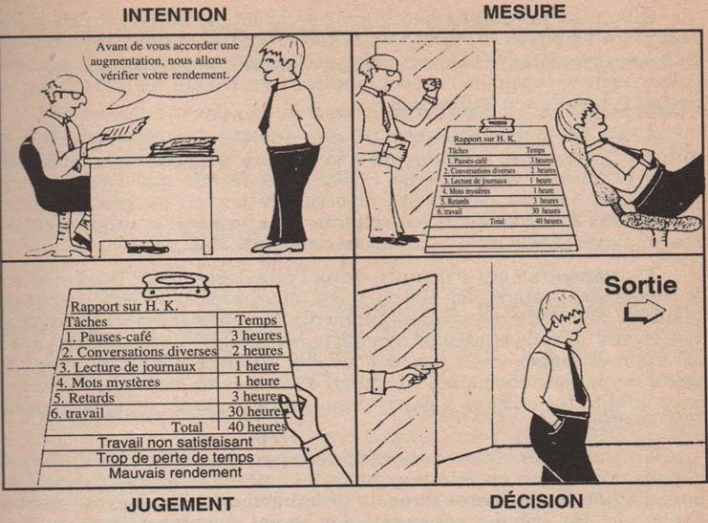
მიზანი შეფასება

Slide 9

ბოლო წლებია ევროპულ მეთოდოლოგიაში მუდმივად იცვლება ტერმინოლოგია
faute erreur
mistake errors
Activité - exercice

Slide 10
Types de devoir
Exercice
Activité
Tâche
Projet

Slide 11
შეცდომების ტიპოლოგია
Les erreurs linguistiques - ენობრივი შეცდომები
Les erreurs phonétiques - ფონეტიკური შეცდომები
Les erreurs socioculturelles - სოციოკულტურული შეცდომები
Les erreurs discursives - დისკურსული შეცდომები
Les erreurs stratégiques - სტრატეგიული შეცდომები

Slide 12
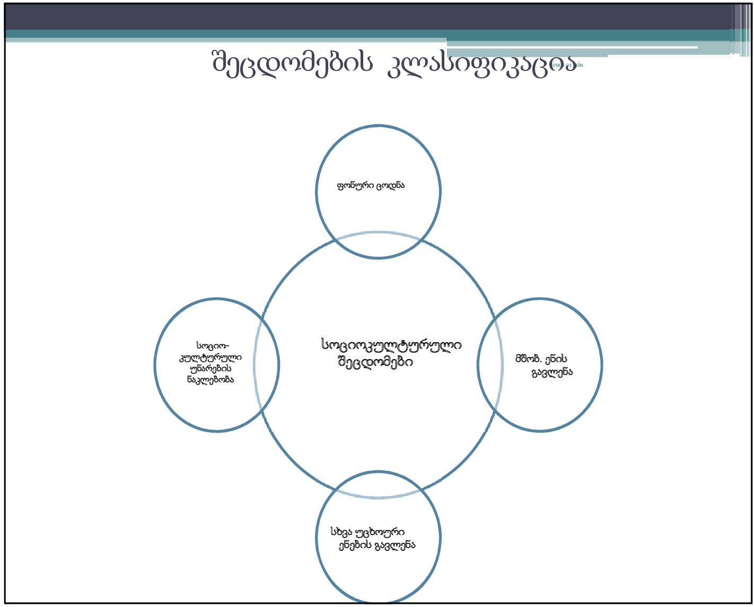

Slide 13
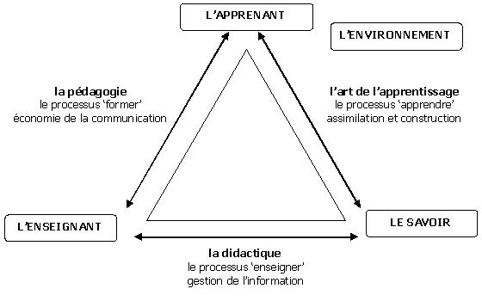

Slide 14
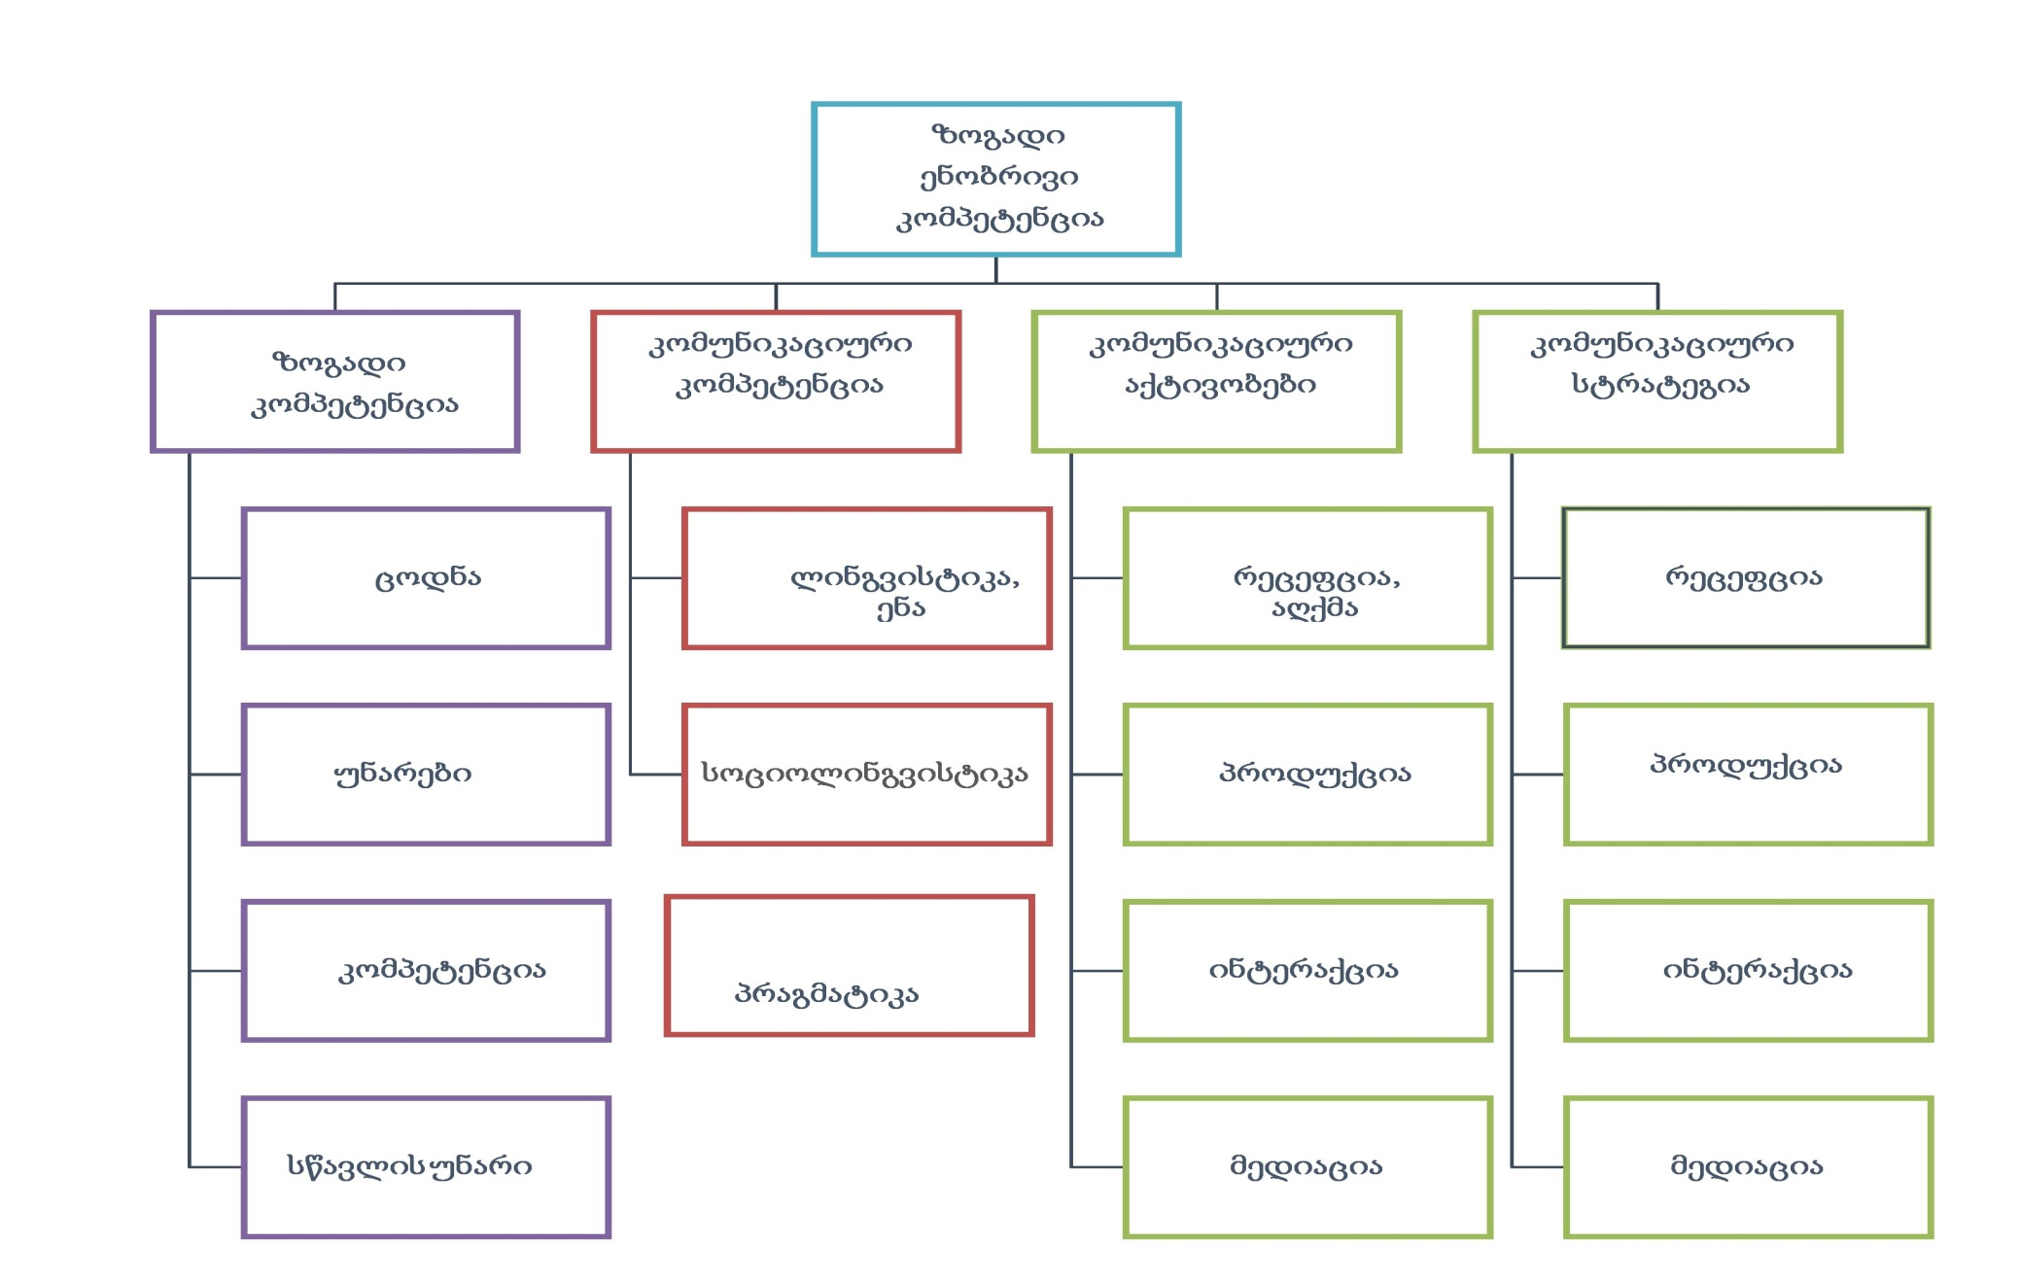

Slide 15
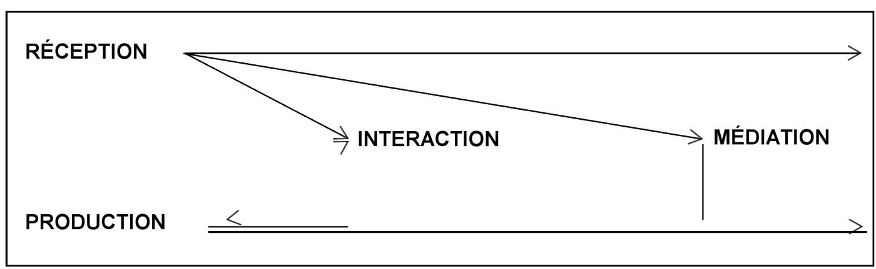
Participant à la fois de la réception et de la production, les activités écrites et/ou orales de médiation, permettent, par la traduction ou l’interprétariat, le résumé ou le compte rendu, de produire à l’intention d’un tiers, une (re)formulation accessible d’un texte premier auquel ce tiers n’a pas d’abord accès direct. Les activités langagières de médiation, (re)traitant un texte déjà là, tiennent une place considérable dans le fonctionnement langagier ordinaire de nos sociétés.’ (CECR Section 2.1.3)

Slide 16
